Slide 1
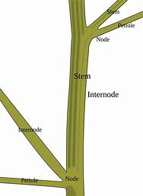
Modyfikacja łodygi
Łodygi się przekształcają by dostosować się do środowiska
O tym będzie nasza prezentacja

Slide 2
Rozmnażanie wegetatywne
Rozmnażanie wegetatywne- to rodzaj rozmnażania bezpłuciowego, w którym nowy organizm powstaje z części ciała rośliny macierzystej, bez udziału nasion czy zarodników. Jest powszechne wśród roślin i pozwala na szybkie rozmnażanie identycznych genetycznie osobników (klonów).
Łodygi się przekształcają ponieważ dzięki temu mogą pełnić dodatkowe funkcje np. uczestniczyć w rozmnażaniu wegetatywnym, polega ono na powstawaniu nowych roślin z bulw, kłączy, rozłóg, cebul, liści i odrostów korzeniowych.
Zalety rozmnażania wegetatywnego:
Szybkie uzyskanie dużej liczby identycznych roślin.
Zachowanie korzystnych cech odmianowych.
Możliwość rozmnażania roślin, które nie wytwarzają nasion.

Slide 3
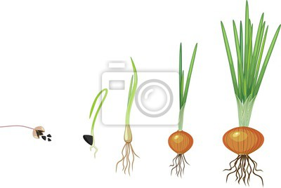
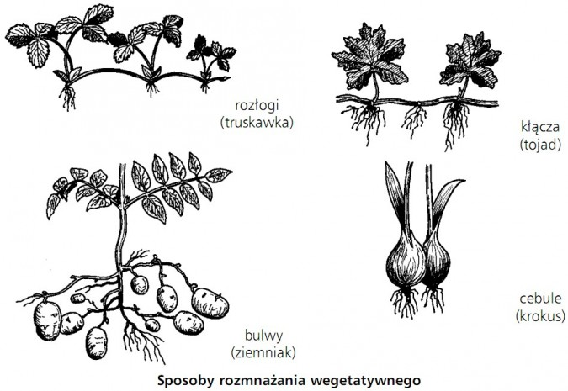
Cebule i rozłogi
Cebula to organ przetrwalnikowy i rozmnażania w\w , składający się z mięsistych liści magazynujących substancję odżywcze oraz skróconej łodygi zwanej piętką
Przykłady roślin rozmnażających się przez cebule:cebula zwyczajna , czosnek , tulipan, hjacynt,narcyz
Rozłogi to pędy wyrastające z rośliny macierzystej, które pełzają po ziemi lub tuż pod jej powierzchnią, a następnie wypuszczają korzenie i tworzą nowe rośliny .
Przykłady roślin rozmnażających się przez rozłogi:truskawka , poziomka, perz, mięta, fiołek wonny.
Proces rozmnażania :
Wokół głównej cebuli rozwijają się tzw. cebulki przybyszowe.
Po oddzieleniu od rośliny macierzystej mogą samodzielnie rosnąć i rozwijać się w nowe rośliny.
Dzięki temu roślina szybko się rozmnaża i zachowuje cechy genetyczne rodzica.
Proces rozmnażania:
Roślina macierzysta wypuszcza długie, cienkie pędy(rozłogi)
Na ich końcach powstają młode rośliny, które po wytworzeniu korzeni mogą się oddzielić i rosnąć samodzielnie.
Umożliwia to szybkie i masowe rozmnażanie roślin na dużych powierzchniach.

Slide 4
DZIĘKUJEMY ZA OGLĄDANIE
Prosimy o bardzo dobrą ocenę :)

